Slide 1
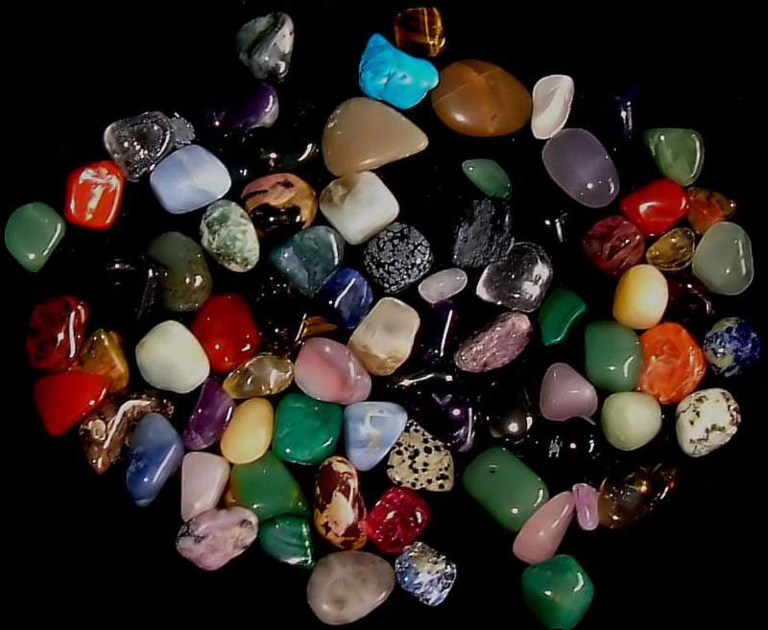
Мое знакомство с минералами нашей планеты
Автор работы:
Цуциев Заурбек
ученик 6 «А» класса
МКОУ СОШ с.Хумалаг

Slide 2
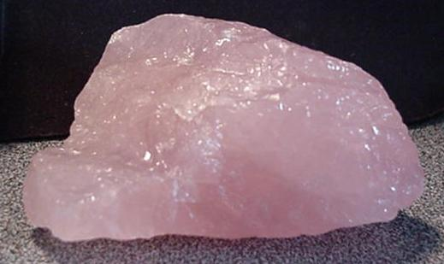
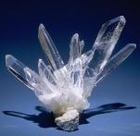
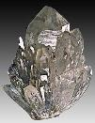
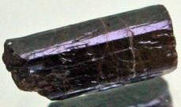
Изучая минералы, я узнал, что такое драгоценные камни, минералы, горные породы и окаменелости.
Я думаю, для того, чтобы люди различали разные минералы, их разделили на группы по твердости, блеску и цвету черты.
Различают разные семейства, например, семейство кварца.
Минералы ищут и собирают не только
для того, чтобы разбогатеть, а для того,
чтобы изучать и открывать их
назначение.
На нашей планете существуют как широко Семейство кварца
распространенные минералы, так и очень редкие.

Slide 3
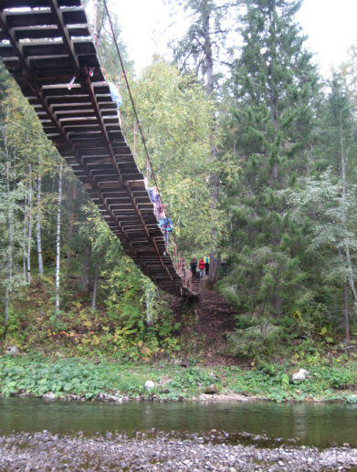
Я выбрал эту тему, потому, что мне всегда нравились камни. Когда я был маленький, я набирал их полные карманы и носил домой. Я складывал их в коробочки, подолгу рассматривал, играл с ними. В песке, у реки или на дороге, я все время искал красивые и необычные камни. Мне было очень интересно, почему все камни разные, не похожи друг на друга? Откуда вообще берутся камни? Где найти настоящий минерал, и можно ли найти его под ногами? Что, если на Земле не будет минералов? А бывают ли съедобные минералы? Раньше я думал, что какой-то вулкан выкидывает камни наружу, когда я сплю. Или какая-то сила выталкивает их из-под земли.
Цель моего исследования – узнать ответы на возникшие вопросы.
Задачи работы:
изучить литературу о минералах;
выяснить, как образовались минералы на Земле;
сколько существует различных минералов;
установить, где можно найти минералы для коллекции.
Методы исследования:
изучение литературы,
обращение к компьютеру,
наблюдение,
исследование образцов из коллекции.

Slide 4
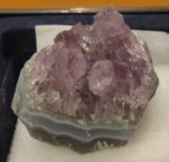
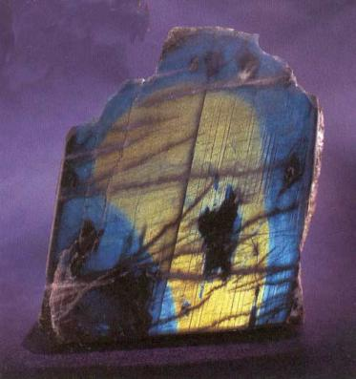
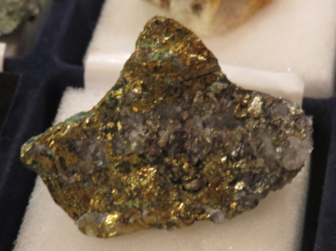
В моей коллекций уже 17 минералов разного вида и формы. Конечно, сейчас для меня самое интересное свойство минерала - это его красота. Я удивляюсь, как в природе могут образовываться такие разные и красивые кристаллы.
Самые красивые в моей коллекции:
Аметист
Лабрадор
Халькопирит

Slide 5
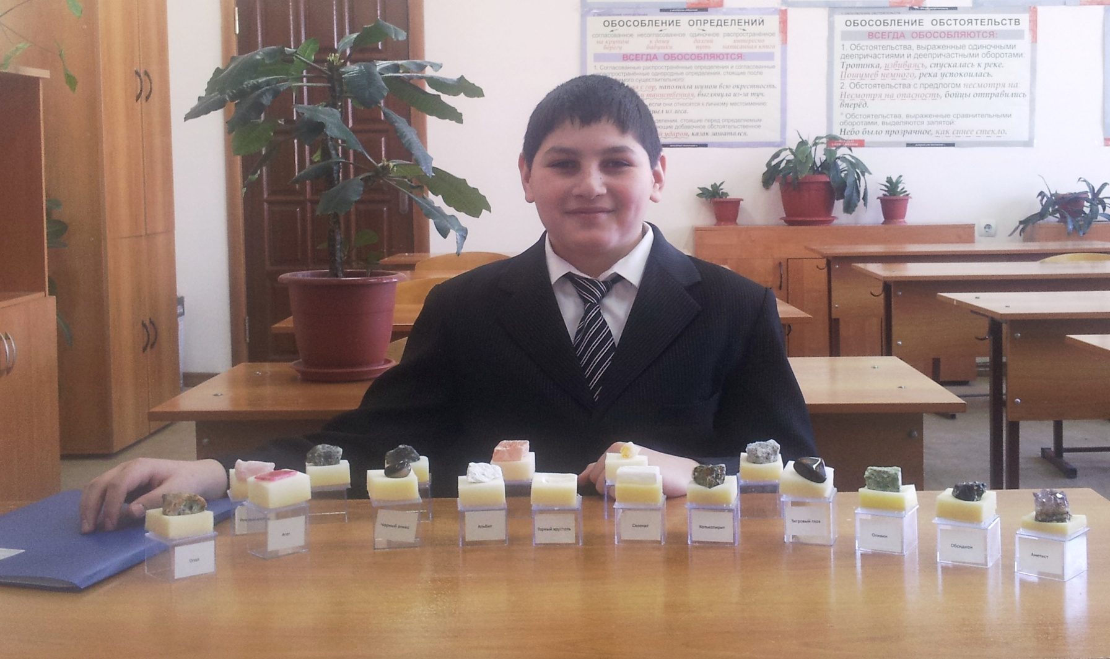
На фото представлена все кристаллы моей коллекций

Slide 6
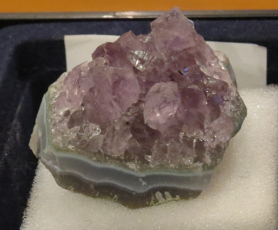
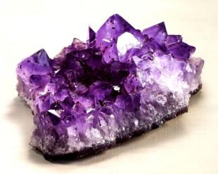
Некоторые минералы обладают лечебными свойствами
АМЕТИСТ - камень, бывший некогда
прекрасной нимфой Легенда гласит, что бог вина Дионис влюбился в нимфу по имени Аметес и стал преследовать ее. Чтобы избавить несчастную нимфу от Диониса, богиня Артемис превратила ее в прекрасный драгоценный камень. Когда Дионис понял, что сотворил с Аметес, он раскаялся и окропил камень вином, что и придало аметисту его особый цвет.
На протяжении веков разные религии и культы считали аметист духовным камнем

Slide 7
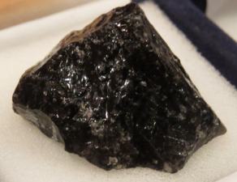
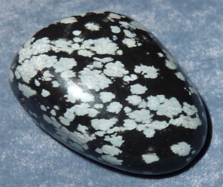
Обсидиан – магический камень. Эллины узнали этот камень благодаря знаменитому воину Обсиану, который привез его в столицу Римской империи, по его имени они и были названы. По своей структуре – это вулканическое стекло.
Индусы верили, что обсидиан является своеобразным
камнем-очистителем для
заряда тела энергией.
Носимые на шее украшения из обсидиана нормализуют работу всего организма, а также повышают иммунитет человека.

Slide 8
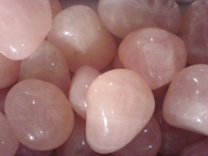
Розовый кварц
Разновидность непрозрачного кварца нежно-розового цвета.
Химически чистый кварц лишен окраски, он водяно-прозрачный. Именно об этой разновидности, когда ее впервые обнаружили в Альпах, думали, что она представляет собой форму замерзшей воды, и поэтому назвали ее хрусталем (от греческого crystal - лед). Эта разновидность и поныне известна как горный хрусталь. Розовый кварц, который, как указывает название, имеет розово-красную или розовую окраску, выцветает на сильном солнечном свету. Эта разновидность кварца редко образует ограненные кристаллы и в лучшем случае лишь частично просвечивает, а также в большей или меньшей степени иссечена трещинами.
Целебные свойства
Как лекарь розовый кварц безотказно лечит не только многие органы, но целиком пораженные участки, почему и диагноз становится для лечения совершенно не важен. Можно использовать и пластинки, и бусины, и шарики, и предметы, сделанные из него
Основное месторождение полупрозрачных кристаллов розового кварца находится в Бразилии.

Slide 9
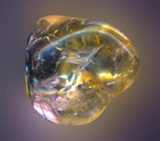
ЦИТРИН
Название камня цитрин произошло от лат.citrus — лимонно-желтый. Другие названия минерала и его разновидностей: золотистый топаз, испанский топаз.
Цитрин — минерал, Силикат кремния (SiO2), полудрагоценный камень, разновидность горного хрусталя.
Цитрин является золотистой разновидностью кварца.
Лечебные свойства цитрина В медицине цитрин применяется с незапамятных времен. В древней Индии с помощью этого камня лечили различные заболевания, связанные с нарушением работы желудочно-кишечного тракта. Современные литотерапевты предполагают, что цитрин положительно влияет па деятельность головного мозга, а также является прекрасным средством для профилактики очень многих заболеваний и укрепления всего организма в целом. Считается, что благодаря своему желтому цвету этот камень наиболее эффективен для людей стихии Земли.

Slide 10
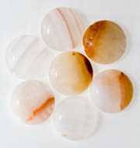
ОНИКС
Разноцветно-полосатые, слоистые халцедоны с красивыми узорами называются агатами. Если слои в срезе камня с прямыми, параллельными друг другу линиями — это оникс.
Оникс называли камнем ораторов, во время процессов его клали под язык, чтобы поразить собравшихся красноречием.
Лечебные свойства В народной медицине бытует мнение, что оникс лечит многие заболевания. Например, если изделия из оникса носить на теле, то он улучшит работу практически всех внутренних органов (особенно благоприятно влияние этого минерала па почки и печень), облегчит состояние метеозависимых людей, укрепит позвоночник, улучшит слух.
Месторождения. Наилучший оникс добывается на Аравийском полуострове, в Индии, Бразилии, Уругвае и США.

Slide 11
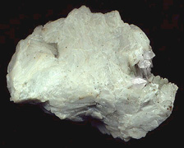
ГОРНЫЙ ХРУСТАЛЬ
Разновидность кварца, наиболее распространенный микроэлемент Земли. К разновидностям данного минерала необходимо отнести дымчатый хрусталь — раухтопаз, желтый хрусталь — цитрин, розовый кварц — аметист, черные просвечивающиеся кристаллы горного хрусталя, называемые морион.
Хрусталь имеет удивительные свойства полярности — вызывать чувство прохлады при жаре, а в холодную погоду не дать вам озябнуть. Носить его рекомендуют в виде кулона или ожерелья. Если делать «массаж» кристаллом кварца, перемещать его вдоль всего тела на небольшом расстоянии, вращая по часовой стрелке, человек успокаивается и расслабляется.
Название «хрусталь» произошло от греческого слова krystallos — лед. Другие названия минерала: арабский алмаз, богемский алмаз.
Лечебные свойства В древнегреческих мифах боги, герои и цари пьют только из хрустальных кубков. В то время считалось, что этот минерал изгоняет болезни из воды, то есть, говоря современным языком, дезинфицирует ее
Месторождения: Горный хрусталь встречается в виде хорошо развитых кристаллов от нескольких см. до нескольких метров.

Slide 12
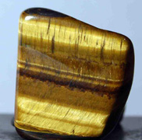
Тигровый глаз
Кошачий глаз, в котором иглы при окислении приняли золотисто-желтый или ржаво-рыжий цвет.
Считается, что этот камень способен развивать наше сознание, помогать отделить желания вредные от настоящих потребностей. Тигровый глаз помогает очищать тело после чрезмерного употребления пищи. Этот камень помогает нам видеть в темноте, развивает проницательность и может приносить удачу.
Тигровый глаз укрепляет здравый смысл, усиливает способность к сосредоточению, активизирует педагогические способности, вовремя направляет своего владельца на полезные дела. Также он помогает женщинам стать хорошими хозяйками, оберегает от коварства конкурентов и от мучений необоснованной ревности.
Лечебные свойства В народной медицине тигровый глаз считается прекрасным средством для восстановления организма после тяжелых операций. В некоторых странах целители рекомендуют носить на себе украшения из тигрового глаза для профилактики заболеваний.
Основные месторождения: Россия, Индия, Бирма (Мьянма), Австралия, Африка

Slide 13
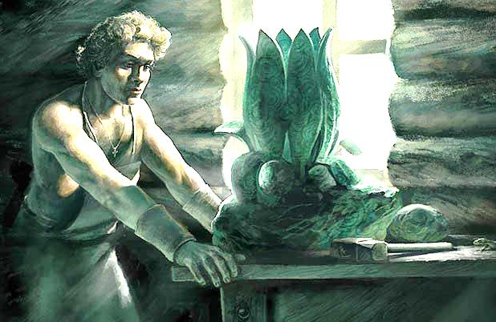
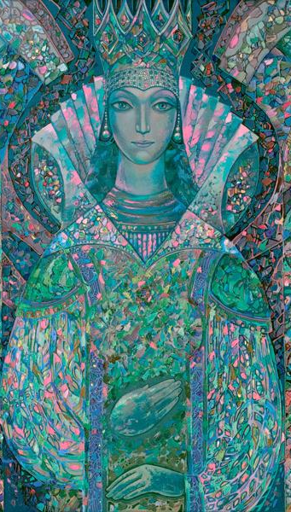
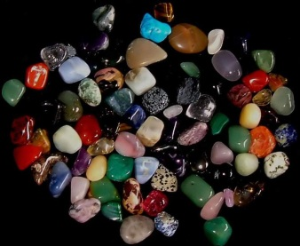
В первую очередь эти камни для меня красивые и загадочные украшения.
Может быть в будущем я пойду учиться в институт и стану знаменитым геологом. И тогда открою много новых минералов и много новых свойств минералов полезных для всех людей.

